Slide 1
Stubs
Eliminar dependencias
Asegurar ejecuciones
Capturar errores
Rapidez
Reducir complejidades
No esperar a que este creada la dependencia

Slide 2
Stubs
Inyección
Mock / Magicmock

Slide 3

Debugging
Universidad Autónoma de Coahuila
Facultad de Sistemas
Carlos Nassif Trejo García

Slide 4
¿Qué es?
Determinar la causa de la falla
Myers propone tres métodos

Slide 5
1. Fuerza bruta
Let the computer fix the error
Print statments en todos lados
Trazabilidad de como se ejecuta el código
Debugger dynamicos
Log / memory dump

Slide 6
2. Eliminación de causa
Inducción:
Recolección de datos
Datos organizados en base al comportamiento y síntomas
Se estudia la relación para encontrar un patrón para aislar las causas
Se crea una hipotesis de causa
Se usan los datos para probar o rechazar la hipotesis
Deducción
Listar posibles causas
Pruebas que aprueben o rechacen cada causa
Datos de prueba son utilizados para asilar el problema

Slide 7
3. Retrocediendo
Punto de partida en donde fallo
Retrocede la ejecución hasta el punto de donde ocurrió el error
Útil para código pequeño

Slide 8
Dificultades para depurar
Síntoma y causa geográficamente remotos
Síntoma puede desaparecer temporalmente
No es causado por un error
Causa humana
Problemas de temporización que de procesamiento
Difícil de reproducir condiciones de entrada
Síntoma intermitente

Slide 9
Heurística
Síntomas
Hipotesis
Escenarios de prueba
Priorizar casos de prueba
Ejecutar casos de prueba
Corregir
Documentar

Slide 10
Reproducir los síntomas
Guias y manuales para entender los logs
Código de diagnostico
Análisis causal
Causa inicial
Iniciar acciones para eliminar el defecto

Slide 11
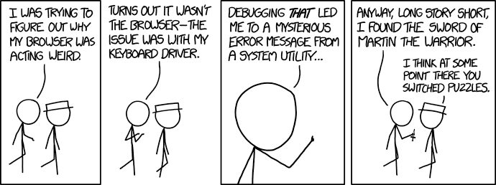
Hipotesis
Formular hipotesis para la causa basado en el análisis causal

Slide 12
Escenarios de prueba
Crea un escenario de pruebas para cada hipotesis que prueben o desacrediten la hipotesis
No destructivos
Bajo costo
Estático:
Revisión de código
Documentación
Dinámico
Ejecución

Slide 13
Priorizar
Prioriza la ejecución de cada caso de prueba.
Relacionada con el caso mas probable
Factor de costo

Slide 14
Ejecutar
Examinar el resultado para nuevas evidencias
Si resulta prometedor, se redefine los datos de prueba para intentar aislar el defecto

Slide 15
Corregir
Arreglar el código
Revisión de código
Volver a ejecutar las pruebas

Slide 16
Checklist de corrección
¿La causa del error se reproduce en otra parte del programa?
¿Qué error se pudo haber introducido?
¿Cómo pudimos haber evitado este error?

Slide 17
Documentar
Comentarios en el código
Documentación del sistema
Cambios en las pruebas dinámicas
Base de datos de seguimiento de defectos

Slide 18

Herramientas
Auditor de código
Bound checker / Fugas de memoria
Documentadores
Debuggers interactivos
Coverage
Generadores de datos
Simuladores

Slide 19
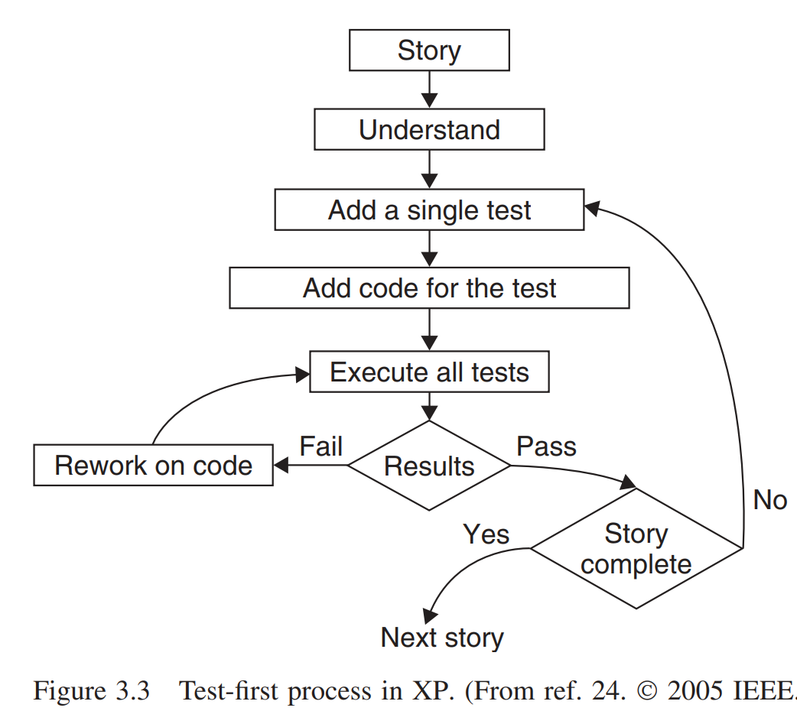
Test Driven Development

